Slide 1
Proyecto ARCE: servicios a las revistas científicas españolas. Taller sobre libro electrónico UNE / CSIC 6 de junio de 2013

Slide 2
ÍNDICE
- Información Fecyt. Líneas del Plan de Actuación
- ¿Qué hacemos en Gestión de la información científica?
- Panorama de las revistas científicas españolas
- Apoyo a las revistas científicas: objetivo
- Repositorio español de Ciencia y tecnología: RECYT
Servicios de apoyo para la mejora de la calidad de revistas
Hacia donde caminamos. Acciones en marcha

Slide 3
Fundación Española para la Ciencia y la Tecnología
La Fundación Española para la Ciencia y la Tecnología (FECYT) es una fundación pública, nacida en 2001, y cuya misión es impulsar la ciencia y la innovación promoviendo su acercamiento a la sociedad y dando respuestas a las necesidades del Sistema Español de Ciencia, Tecnología y Empresa (SECTE).
Los objetivos son:
Desarrollar instrumentos de participación privada a favor de la I+D+I.
Ser instrumento adecuado para la divulgación de la ciencia y el incremento de la cultura científica.
Ser referente en la s métricas de la ciencia y la innovación española.
Transformarse en el espacio de comunicación con la comunidad de científicos españoles en el exterior, como parte del Sistema.
Generar un conjunto de instrumentos para el fomento y la gestión de la I+D+I al servicio de la Administración General del Estado.
Los principios generales son:
Racionalización, mediante la coordinación, la especialización inteligente y la contención del gasto.
Transparencia, a través de la selección de compromisos de gasto o inversión en concurrencia competitiva y basada en criterios de calidad y coste.
Eficiencia, las actividades serán medidas en función de resultados obtenidos, poniendo en marcha mecanismos de evaluación interna y externa.
Los ejes de actuación principales para 2013 son:
Incremento de la participación privada
Fomento de la cultura científica y de la innovación
Análisis métrico de la ciencia e innovación
Reconocimiento de la ciencia española en el exterior
Servicios de apoyo al sistema español de I+D+I

Slide 4
Qué hacemos en Gestión de la información Científica GIC
3 UNIDADES
Gestión de las dos principales bases de recursos científicos electrónicos: WOK y SCOPUS
Currículum Vitae Normalizado CVN
Apoyo revistas científicas españolas
Participación en proyectos internacionales de OA y difusión
Recolecta Ofreciendo una infraestructura robusta y una plataforma de repositorios científicos en España
Gestión de Recursos científicos
Facilitar la gestión eficaz de los recursos científicos electrónicos
Fomento Producción científica
Favoreciendo la visibilidad y posicionamiento de la producción científica española con alcance internacional
Repositorios y Acceso abierto
Colaborando en la construcción de un sistema robusto de Ciencia, tecnología e innovación

Slide 5
Panorama de las revistas científicas españolas
En las universidades españolas más el CSIC se editan 799 revistas científicas de un total de 3.466 revistas académicas*. Las organizaciones con mayor número de revistas científicas son:
Universidad Complutense de Madrid con 93 revistas,12% del total.
Universidad de Barcelona con 53 revistas, un 7%.
UNED y CSIC con 39 revistas un 5%.
Universidad de Sevilla con 32 revistas un 4%.
La mayoría de las revistas científicas se publican a través de los Servicios de Publicaciones de las Universidades (el 64% del total). El resto se reparte entre facultades, departamentos, asociaciones,… No obstante, el peso del Servicio de Publicaciones varía según la universidad en cuestión.
Por disciplinas,
la mayoría de las revistas científicas se concentran en Humanidades*, acumulando 355 revistas (44%) y Ciencias Sociales 198 (25%). Suman por tanto entre ambas disciplinas el 69% de las revistas.
Le seguiría a continuación Derecho con 45 (6%), Económicas 31 (4%) y ya el resto de disciplinas (Psicología, Ciencias Exactas,…) con porcentajes inferiores o iguales al 3%.
*Datos obtenidos en Ulrich’s Periodicals Directory

Slide 6
Apoyo a revistas científicas: Objetivo
Potenciar la visibilidad de las revistas científicas españolas con alcance internacional y fomentar la mejora de su calidad. Para ello se han llevado a cabo las siguientes acciones:
Realización de un censo de revistas científicas españolas editadas en distintas instituciones.
Convocatorias de evaluación de la calidad de revistas. Tres procesos bianuales de evaluación, alrededor de 1.000 revistas evaluadas y 110 revistas certificadas.
Portal RECYT para revistas certificadas. Facilita la edición y gestión electrónica editorial con la utilización del sistema OJS (Open Journal System).
Concesión de un sello de calidad que distingue a las revistas certificadas como excelentes.
Promoción de las revistas certificadas para lograr primero su inclusión en WOK y SCOPUS y luego la mejora de su posición = mantener la calidad es importante
Promoción de las revistas certificadas entre las agencias de evaluación.
Se han desarrollado una serie de servicios que intentan dar soporte a la calidad
De las revistas científicas españolas

Slide 7
Apoyo a revistas científicas: presencia en wok y scopus
WOK DISPONE DE 175 REVISTAS ESPAÑOLAS Y SCOPUS 345
Convocatorias FECYT | WOK | SCOPUS
Primera convocatoria | 16 | 20
Segunda convocatoria | 24 | 34
Tercera convocatoria | 9 | 16
TOTAL | 49 | 70
En total hay 76 revistas certificadas por FECYT en una u otra base de datos

Slide 8
RECYT: Repositorio español de Ciencia y Tecnología Servicio para edición de revistas
RECYT: es una plataforma desarrollada por FECYT que permite a las revistas certificadas en las convocatorias, el uso de un sistema de edición electrónica y publicación
se basa en el software libre o abierto Open Journal Systems (OJS):
No hace falta pagar licencia por su uso.
Es de código abierto, lo que permite adaptaciones y personalizaciones propias.
Hay dos perfiles de usuario en función de sus permisos:
Usuarios no registrados: podrán consultar y realizar búsquedas en la Hemeroteca.
Usuarios registrados: con diferentes roles (autor, editor, administrador, revisor...) en la zona de edición de revistas. El mismo usuario registrado podrá ejercer diferentes roles en distintas revistas o la misma revista.
En la actualidad existen unos 9000 usuarios registrados en RECYT

Slide 9
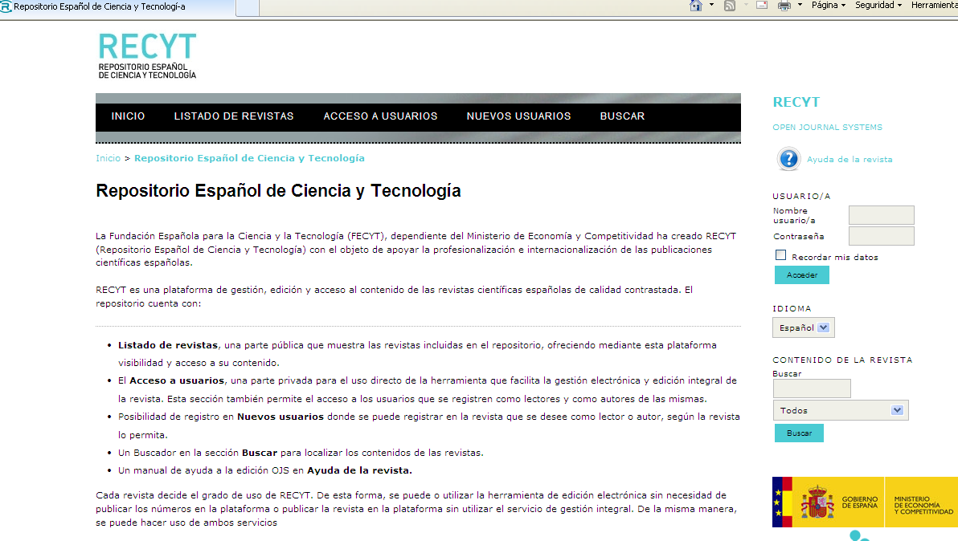
RECYT: Repositorio español de Ciencia y Tecnología Servicio de ayuda para la edición de revistas
www.recyt.fecyt.es
Listado de revistas incluidas en el repositorio
Parte privada para el acceso y uso de la herramienta con el acceso a usuarios
Buscador
Manual OJS
El potencial de OJS reside en que permite a las revistas la gestión del proceso de edición desde una plataforma con un flujo de trabajo definido, lo que permite la publicación electrónica de sus contenidos sin un coste añadido.

Slide 10
Situación actual de RECYT
En la actualidad, el portal de RECYT cuenta con:
- 110 revistas alojadas que podrían utilizar la plataforma OJS.
- Pero sólo 47 revistas visibles que utilizan los servicios ofrecidos en mayor o menor medida:
Publicación de sus números en RECYT.
Uso del flujo de trabajo de edición con los diferentes roles y publicación de sus números en RECYT.
Uso del flujo de trabajo de edición con los diferentes roles y publicación de sus números en su página web.
El actual sistema hace que un número limitado de revistas disfruten de los beneficios de RECYT y del sistema de gestión electrónica. Además la ayuda a la profesionalización de las revistas sólo llega a las mejores y no a todas las que puedan mejorar.

Slide 11
Otras necesidades: oportunidades de mejora
Tras llevar a cabo una serie de reuniones con algunas de las principales universidades, se detectaron otras necesidades y oportunidades que podían ser satisfechas en el marco del proyecto ARCE:
1. FECYT podría proporcionar apoyo institucional y convertirse en un nodo de OJS, para englobar determinados servicios comunes relacionados con la edición de revistas científicas.
2. Hay una gran demanda de formación, papel que podría desempeñar FECYT. Además de en OJS, se demanda formación más específica para explicar los criterios de calidad y los sistemas de evaluación.
3. Necesidad de colaborar más estrechamente con la UNE (Unión de Editoriales Universitarias Españolas).
4. Habría que establecer una interlocución más activa entre FECYT y los servicios de publicaciones. Hasta el momento se llevaba a cabo con los editores de las revistas de forma individual.

Slide 12
Servicios de mejora de la calidad de revistas
La mayoría de los servicios de publicación de las principales universidades disponen ya e sistemas de OJS para edición electrónica
FECYT desea incrementar el espectro de revistas que puedan utilizar los servicios de apoyo a la mejora de la calidad de las revistas españolas:
disponemos ya de un grupo de revistas excelentes, pero podemos contar no solo con las revistas aprobadas en las convocatorias
Dar cabida a otro conjunto de revistas a las que se pueda ofrecer una serie de servicios que pensamos que podrían pasar por
Asistencia para la mejora de la calidad : en función del nivel que se hayan quedado en la convocatoria
Seguimiento y análisis cumplimiento de indicadores, para la mejora del umbral de las revistas
Servicios de ayuda para los servicios de publicaciones
otros…..

Slide 13
Hacia donde caminamos
Ampliar el volumen de revistas de calidad. Nos gustaría contar con un mayor numero de revistas en el repositorio RECYT
La formación a los editores de las revistas. Se considera fundamental avanzar en la difusión y enseñanza del sistema OJS, en el que FECYT ha adquirido notable experiencia en estos años para poder impartirlo.
Continuar con procesos de evaluación de revistas como el elemento fundamental para ofrecer cualquier servicio posterior. Las revistas que quedan fuera se vuelven a presentar y a todas se les puede ofrecer una cartera de servicios importantes.
Continuar fomentando el reconocimiento de las agencias de evaluación, así como la presencia en bases de datos internacionales
Otras iniciativas similares al Manual de edición para fomentar las buenas practicas y difundirlas

Slide 14
Acciones en marcha
Vamos a iniciar el censo de revistas y servicios de publicaciones existentes.
Se está recabando información sobre los servicios que serían más demandados por las revistas científicas.
La 4ª convocatoria de evaluación de la calidad de revistas está definiéndose para ser lanzada el próximo mes de octubre. En esta convocatoria nos estamos planteando la mejor manera de incorporar a RECYT no sólo a las revistas que obtengan el Sello de Calidad.
Se esta diseñando una nueva web del proyecto ARCE que de cabida a las evaluaciones, repositorio RECYT y posibles servicios que se creen.
Como en años anteriores, ya se han realizado acciones de formación del sistema OJS en diversas universidades.
Estaremos encantados de recoger todas las sugerencias sobre el proyecto que nos quieran hacer llegar.

Slide 15
Muchas gracias cristina.gonzalez@fecyt.es evaluacionarce@fecyt.es

